Slide 1

Использование научного подхода для организации зон отдыха в школе в целевом направлении.
Тверская область
г.Кувшиново

Slide 2

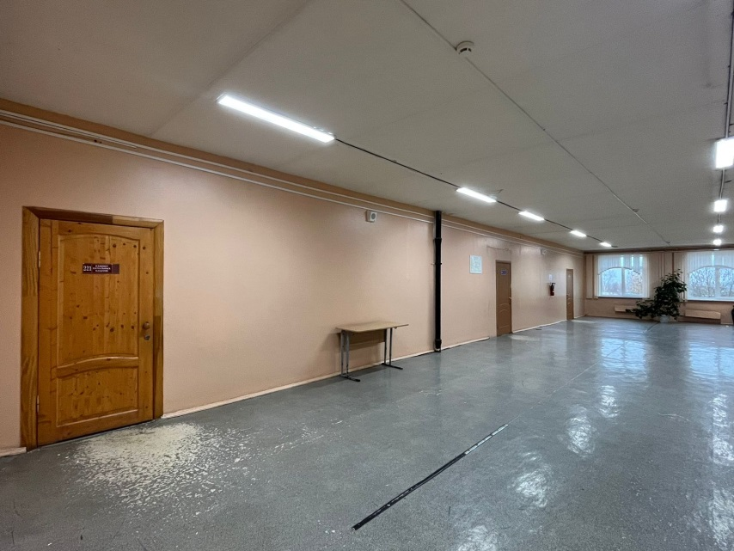
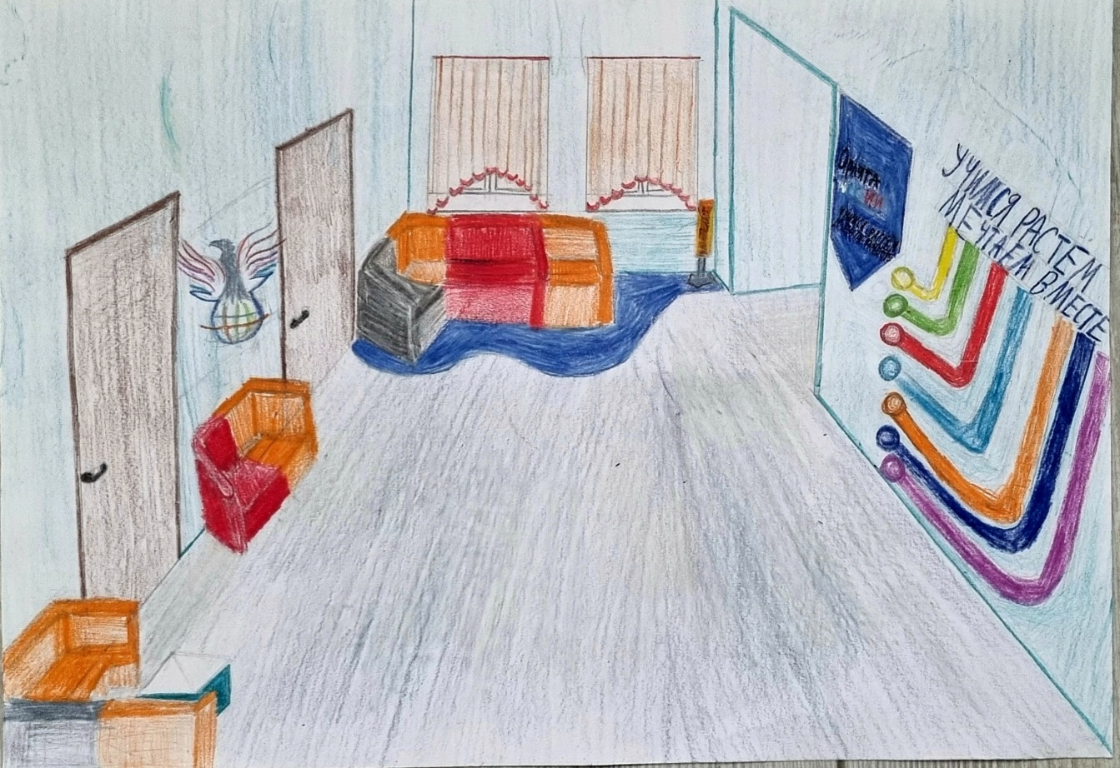
Рекреация «Орлята России»
Создана на принципах патриотизма и гражданственности, способствующая приобщению детей к традиционным ценностям российского общества.

Slide 3
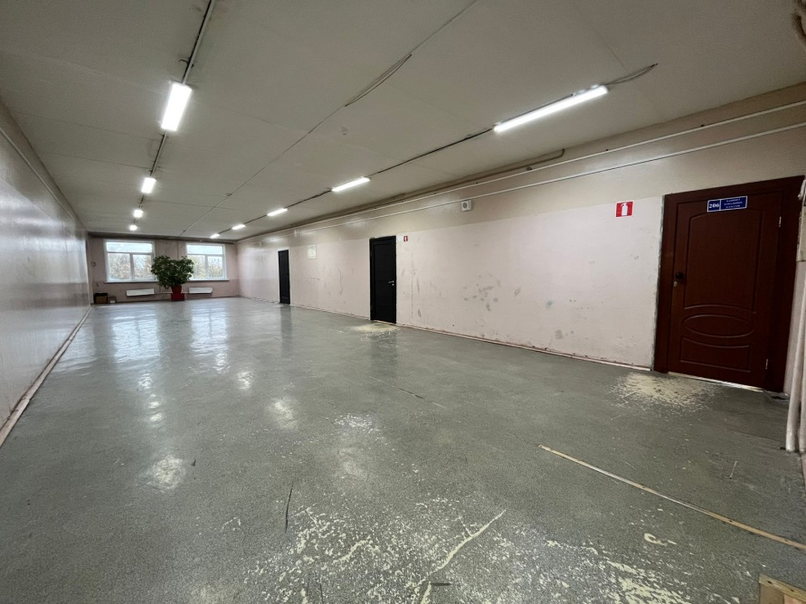
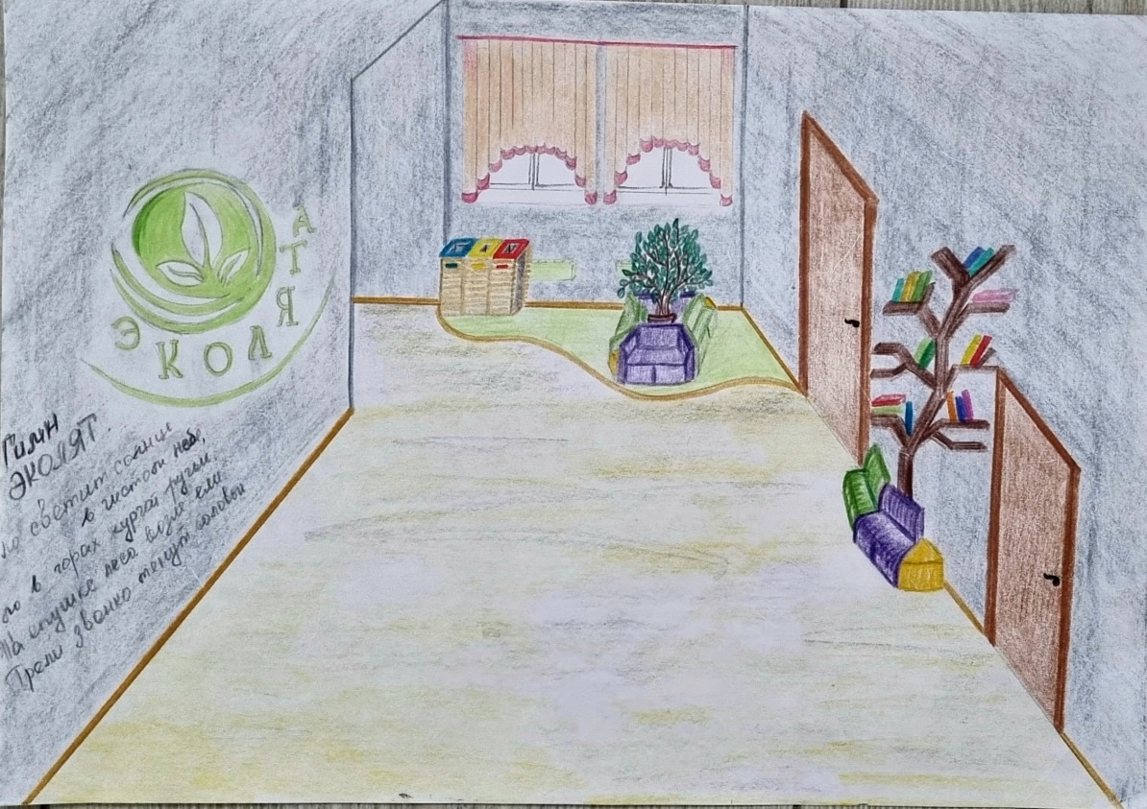
Рекреация «Эколята»
Важно посеять и взрастить в душе ребенка и подростка семена любви к родной природе, к родному дому и семье, к истории и культуре страны. Данная идеология, позволяет сформировать у ребенка культуру природолюбия, любовь к природе родного края, а значит, любовь к государству.

Slide 4
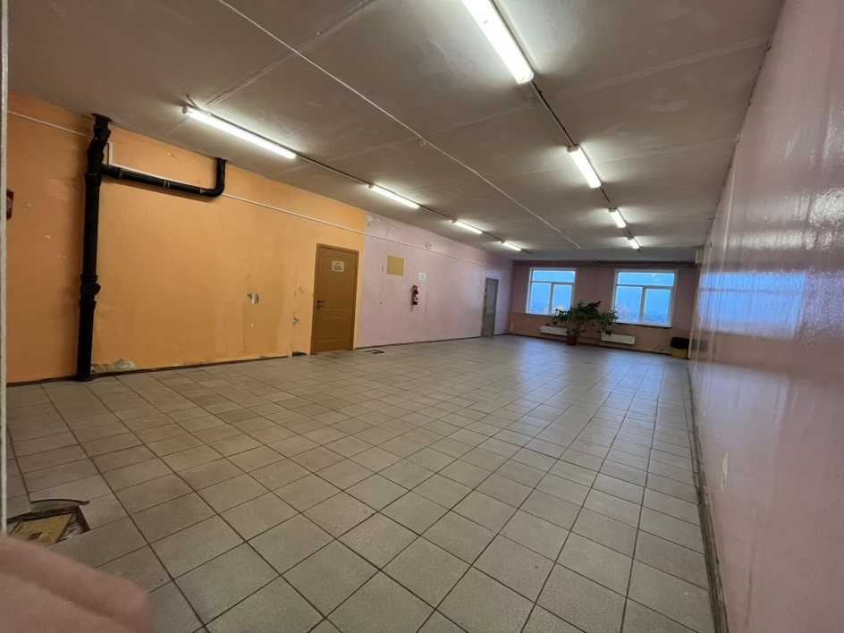
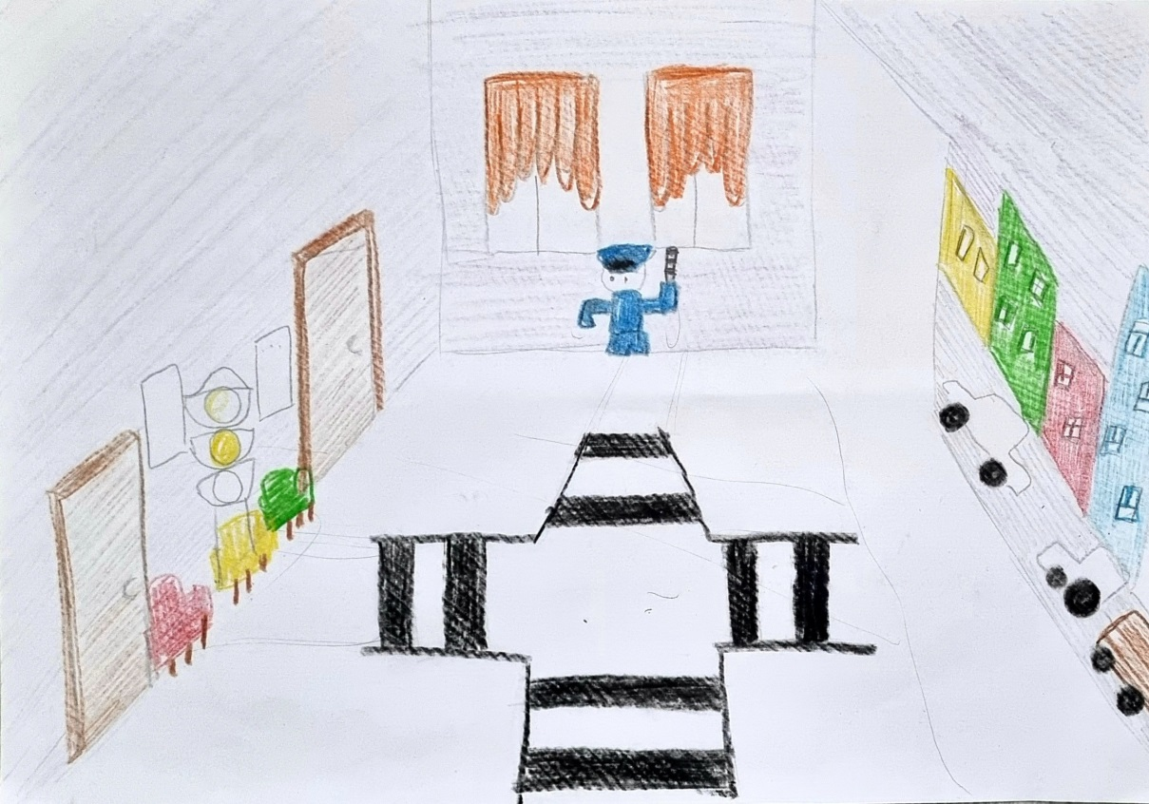
Рекреация ЮИД
Знакомство и изучение правил дорожного движения, содействие педагогическому коллективу в работе по предупреждению детского травматизма и правонарушений среди несовершеннолетних.

Slide 5
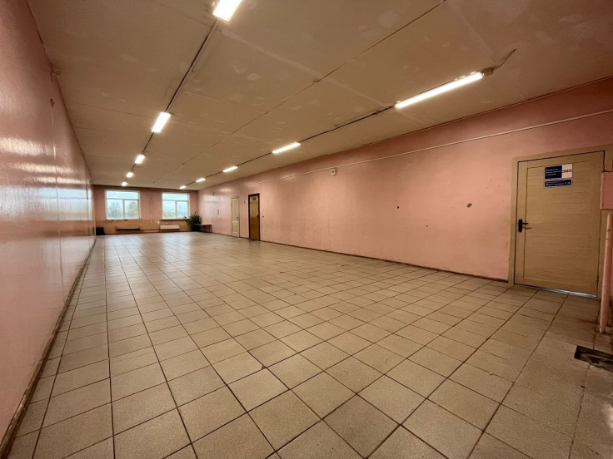
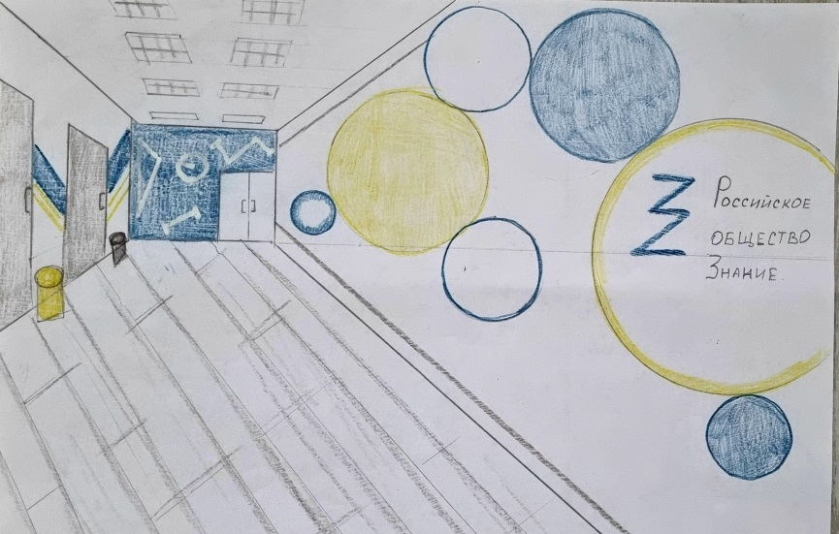
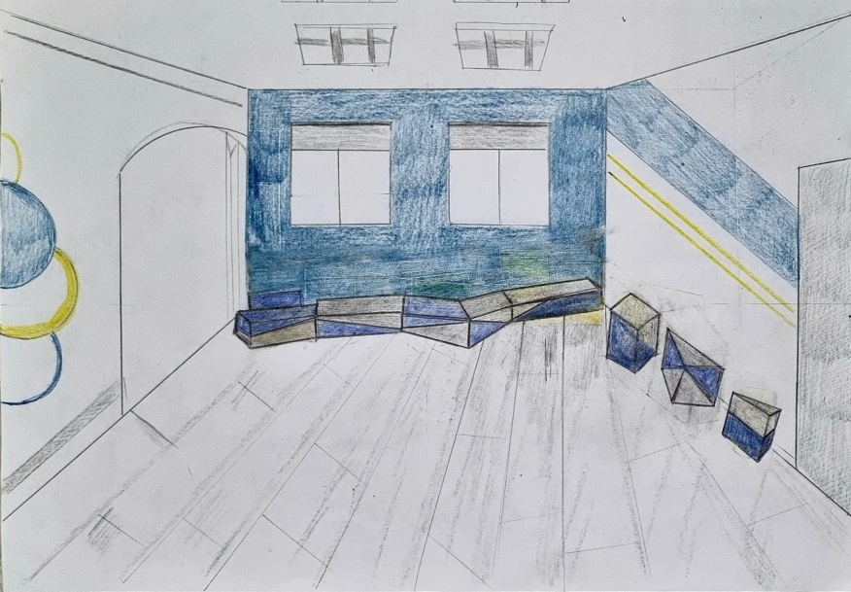
Рекреация «Российское Общество Знание»
Привлечение внимания среди подростков, знакомство с наукой, информирование о внедрении тех или иных инноваций, достижения в науке. Воспитание патриотизма в подрастающем поколении, пропаганда здорового образа жизни- это все Общество Знание!

